Slide 1
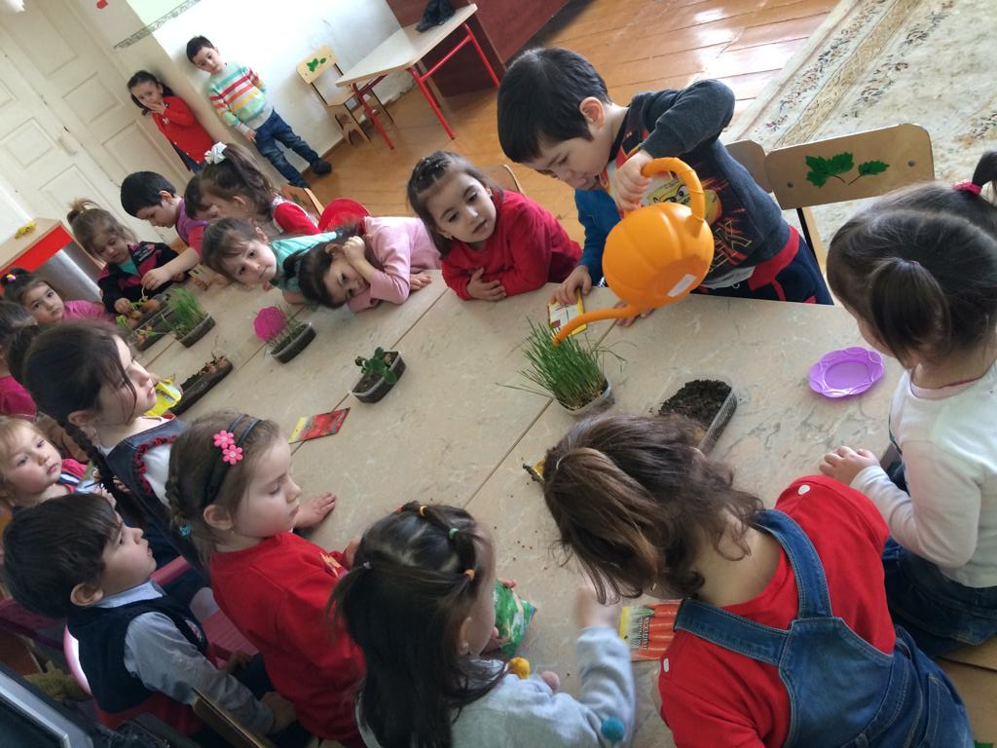
Проектная работа: "Хлеб - всему голова"
МКДОУ «Радуга» с. В-Казанище
.

Slide 2
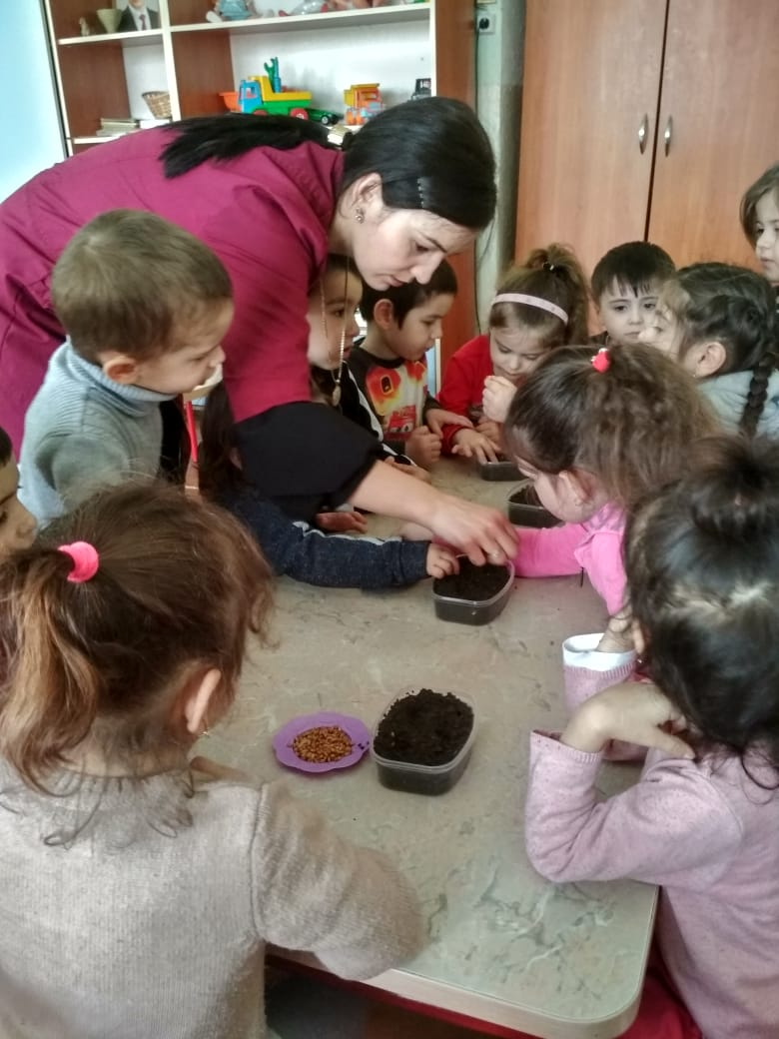
Участники проекта: дети средней группы

Slide 3
Цель проекта: - узнать как растения вырастают из семян и вырастить самостоятельно ростки из пшеничных зернышек.
Задачи:
выявить условия, необходимые для роста и развития растений;
воспитывать умение наблюдать и ухаживать за растениями;
повысить интерес детей к исследовательской деятельности.
-

Slide 4
Продукт проекта:
Дневник наблюдения

Slide 5
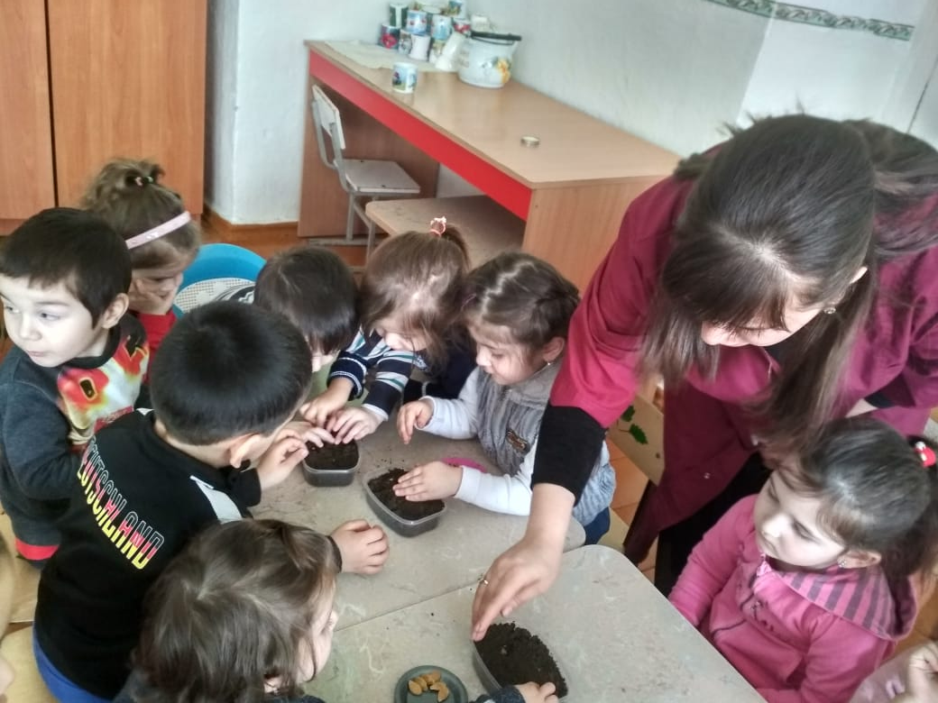

Slide 7
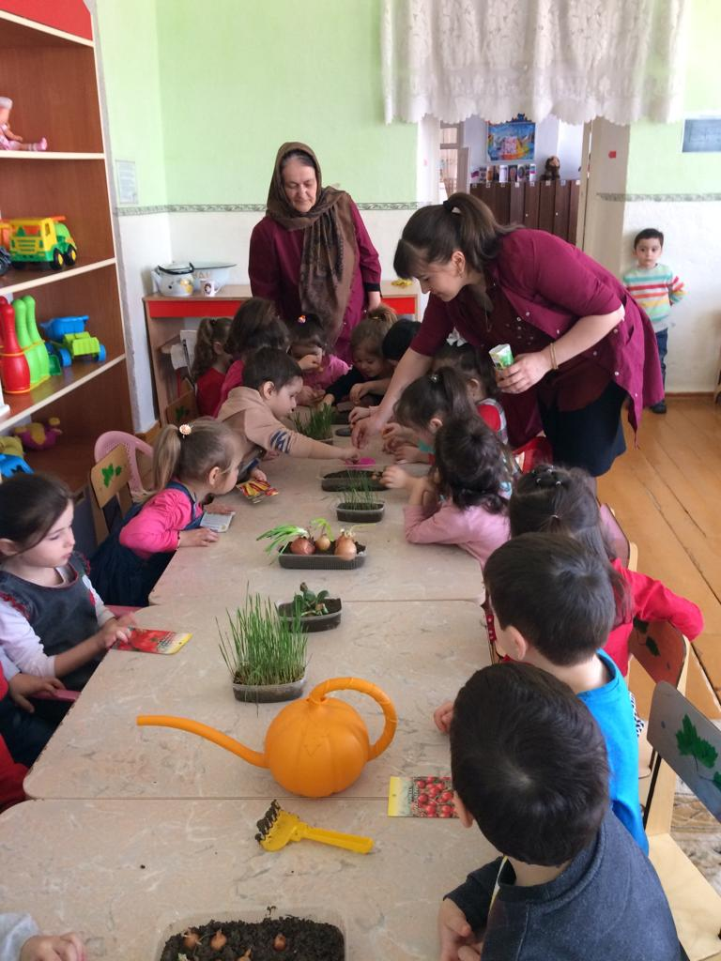

Slide 8
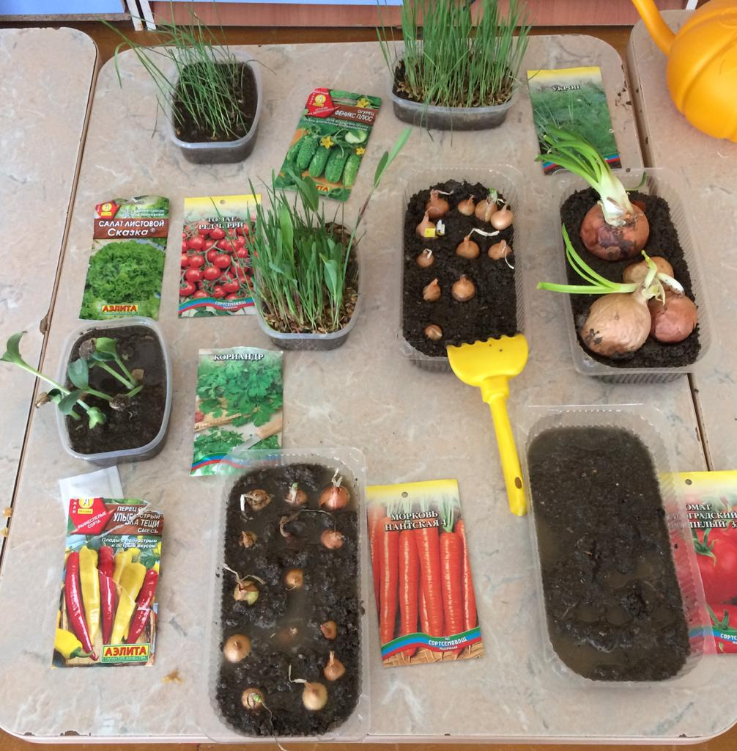

Slide 9
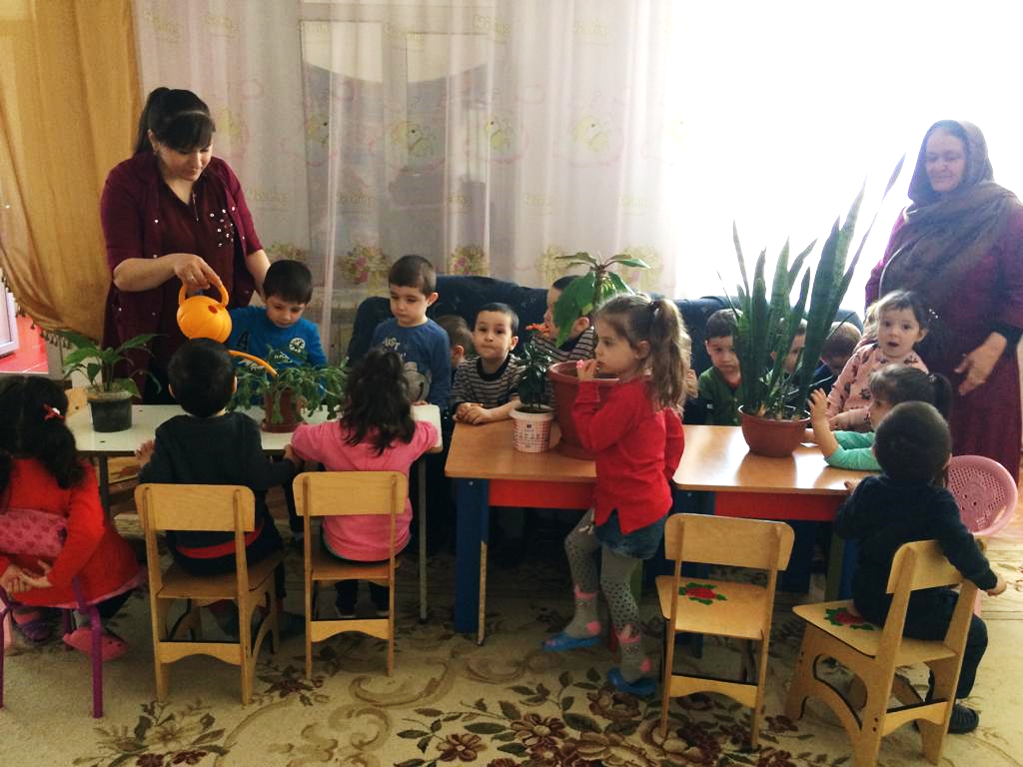

Slide 10
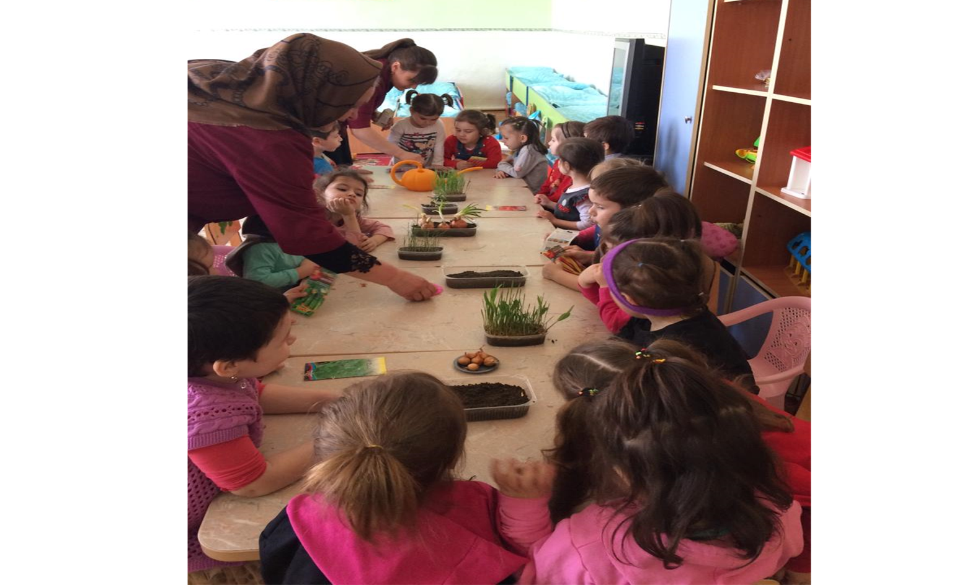

Slide 11
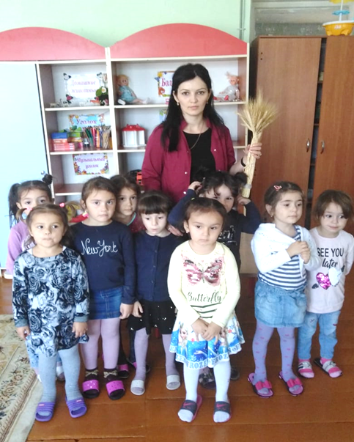

Slide 14
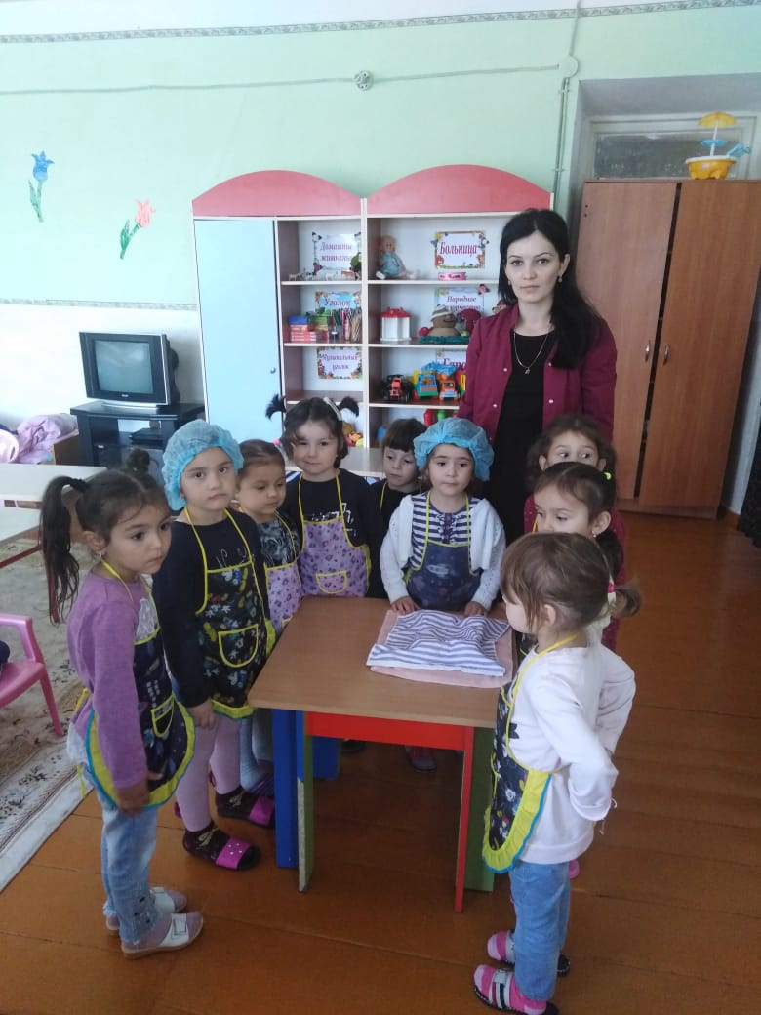
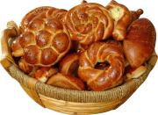

Slide 15
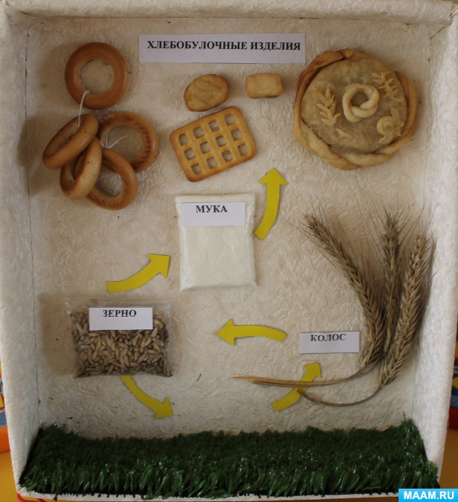

Slide 16
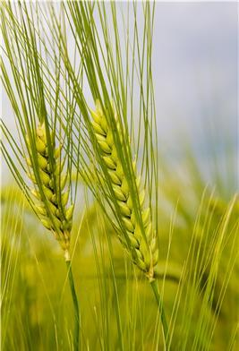
Спасибо за внимание!

